Slide 1
Digital Share
Dominique Belot - PO
027446

Slide 2



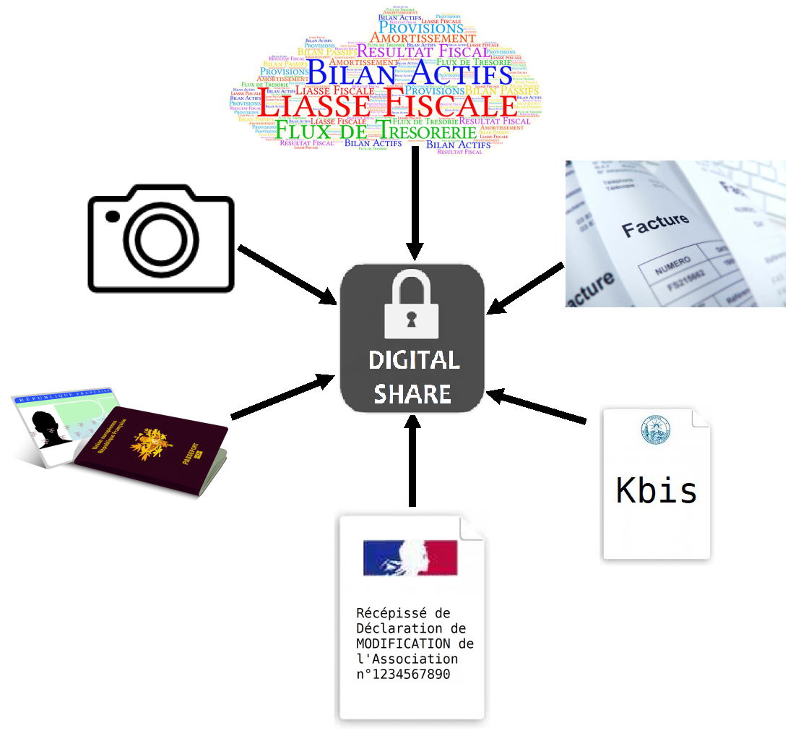
Introduction
Ce projet concerne les collaborateurs front/middle et back office en charge de nos clients pros et BDR.
Afin de mettre à jour le dossier réglementaire de nos clients et récupérer de façon simple et sécurisée, tous types de documents une solution a été mise en place :
L’Espace sécurisé Digital Share
Il permet de déposer par thématique et de récupérer simplement tout documents de façon temporaire, avant leurs rangements automatiquement après contrôle dans classeur client.
L’objectif est de gagner du temps pour les conseillers, de renforcer l'image digitale de nos établissements et d’améliorer la qualité de notre relation clients.
Client
DRC

Slide 3
Sommaire :
Digital Share
Côté collaborateur :
Demande et recherche
Partie 1
Côté Collaborateur :
Contrôle
Partie 3
Partie 2
Côté client :
Envois des documents
Processus

Slide 4
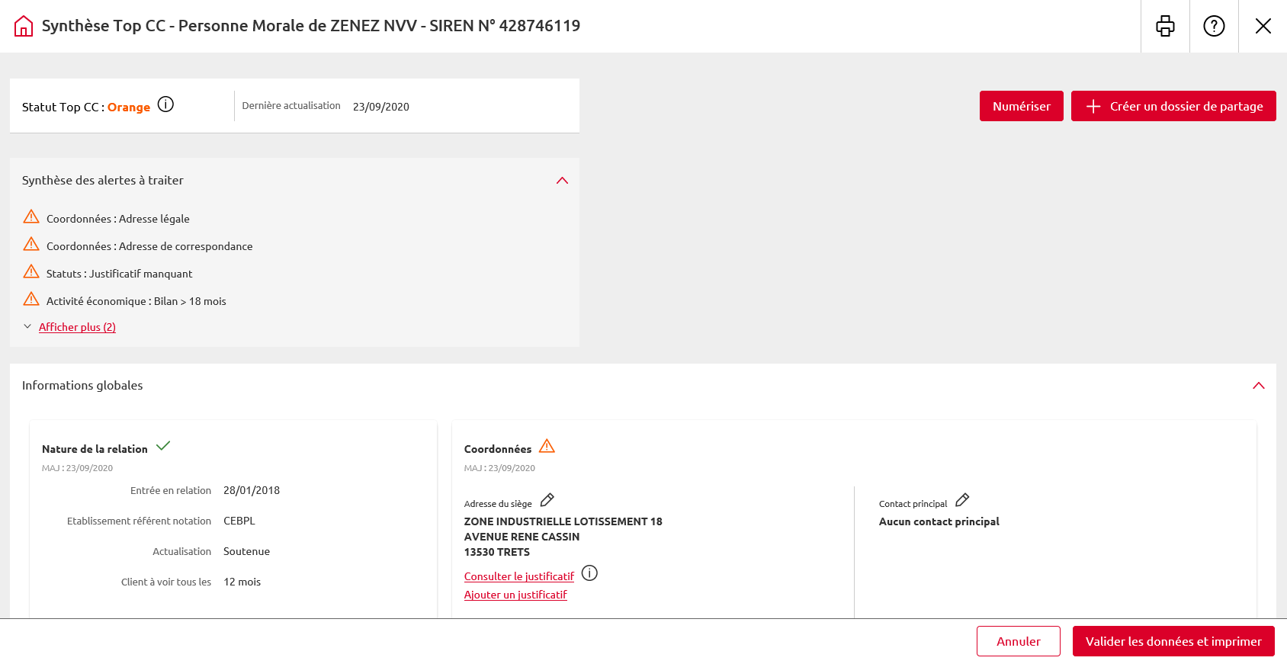

Depuis Top CC
Collaborateur
Le collaborateur accède à Digital Share
à partir du processus
Top CC

Slide 5
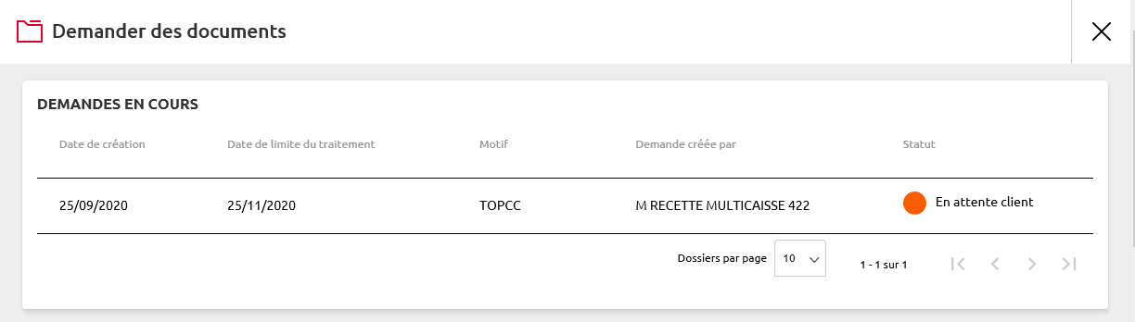
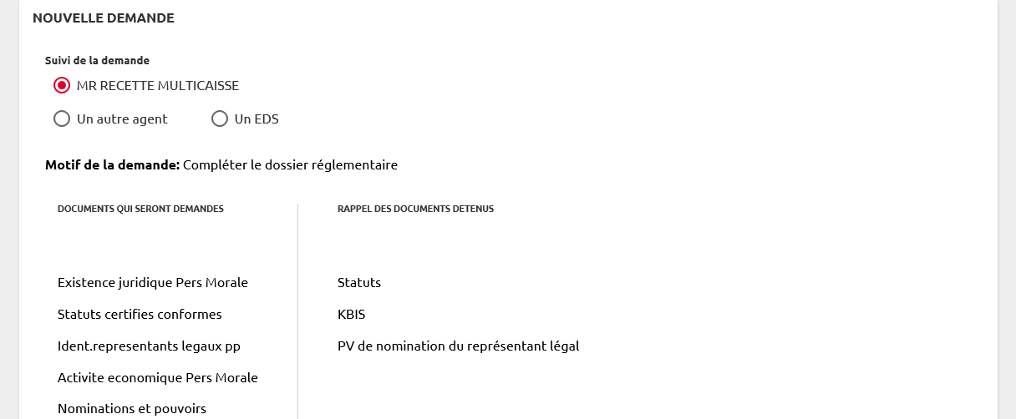
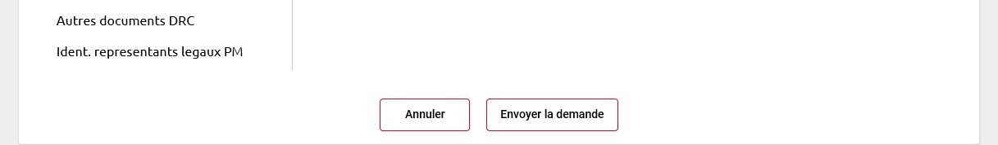
Envoyer la demande de document
Collaborateur
Affectation du suivi du dossier
  Le suivi de la demande peux être affecté
  à un EDS ou un autre collaborateur
En fonction du motif, l’utilisateur visualise :
  La liste des documents à demander et déjà détenus en fonction des règles régies par TOP CC
L’envoi de la demande génère un mail de demande de documents auprès des « Utilisateur principal » et « administrateur » de l’abonnement CE Net de la PM

Slide 6
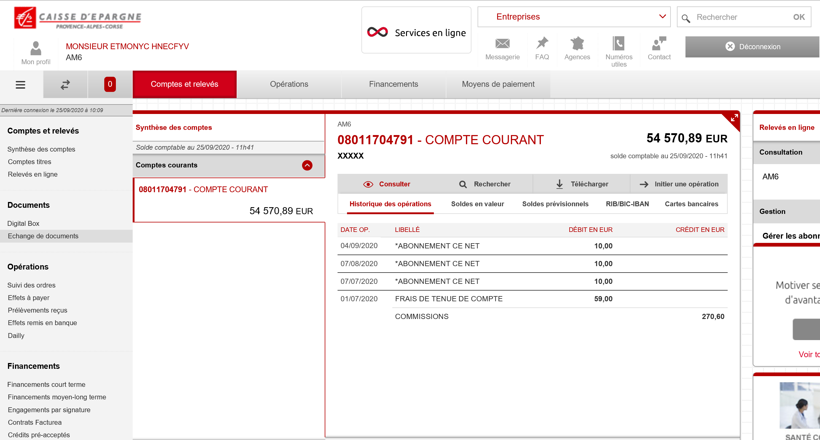
Client accès « Echange de documents »
Client
Depuis son espace DEI Pro / CE net l’utilisateur
Principal et les administrateurs peuvent
accéder à l’espace « Echange de documents »

Slide 7
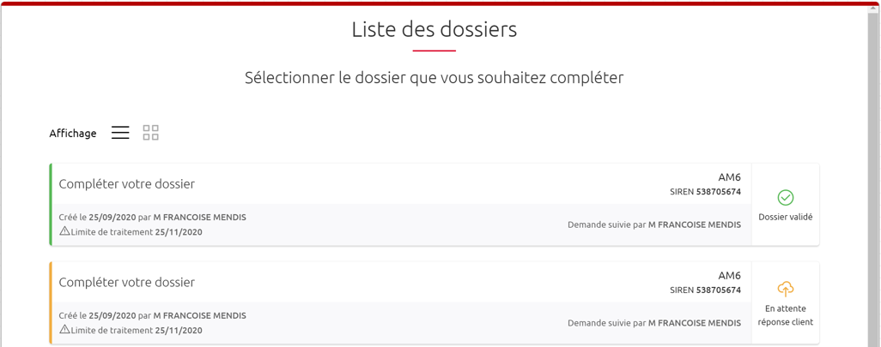
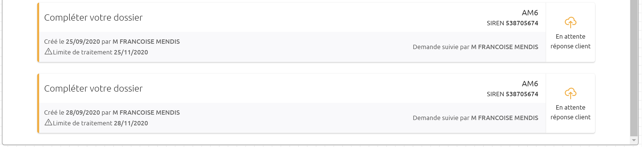
Liste des dossiers
Client
La listes des dossiers est affiché
avec leurs statuts d’avancement :
Demande de documents
Traitement en cours
Validé par l’établissement
Le client peut sélectionner un dossier
pour transmettre les pièces

Slide 8
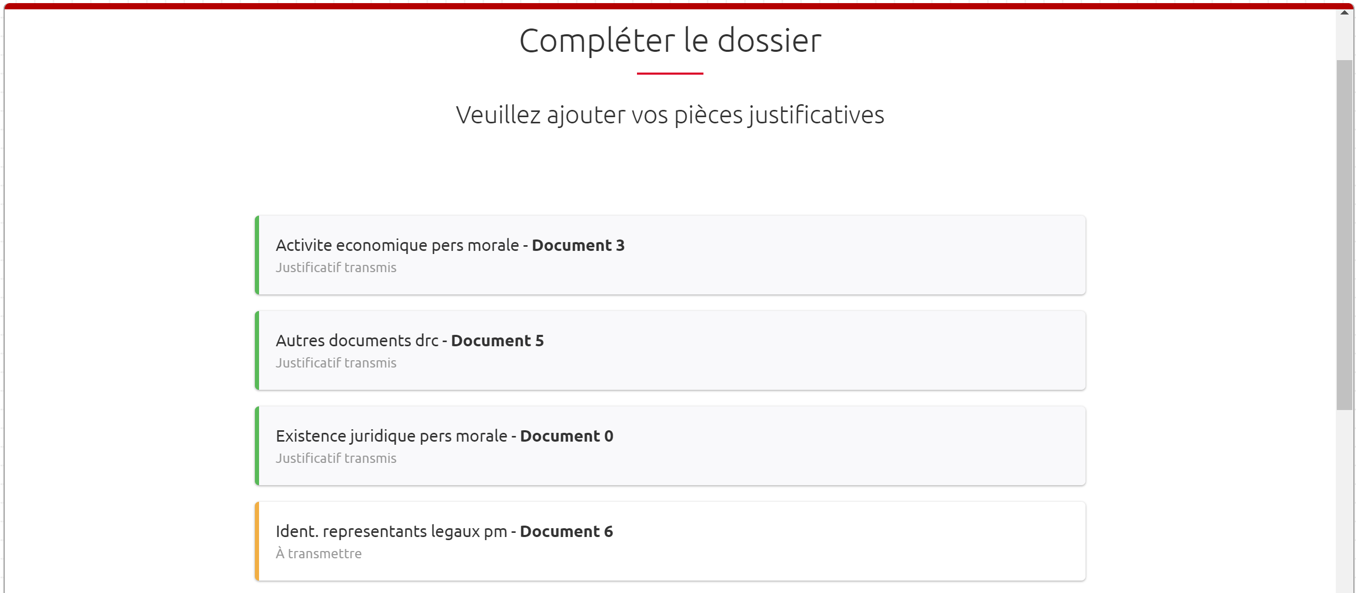
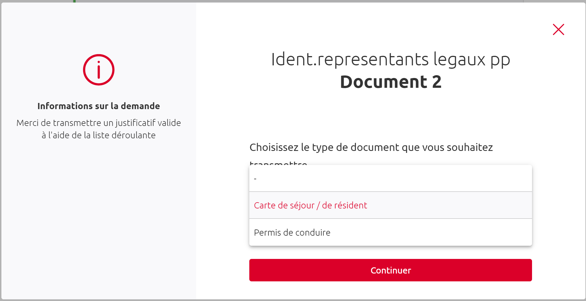
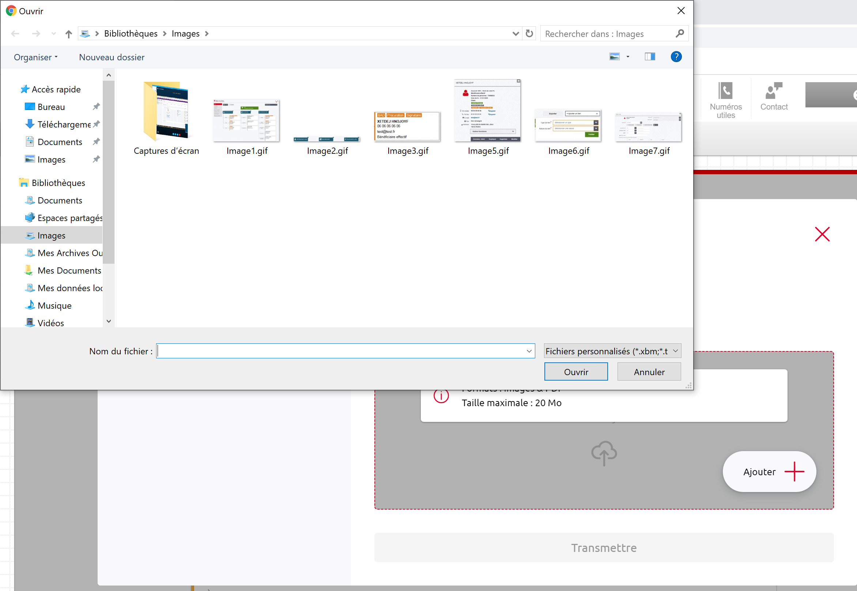
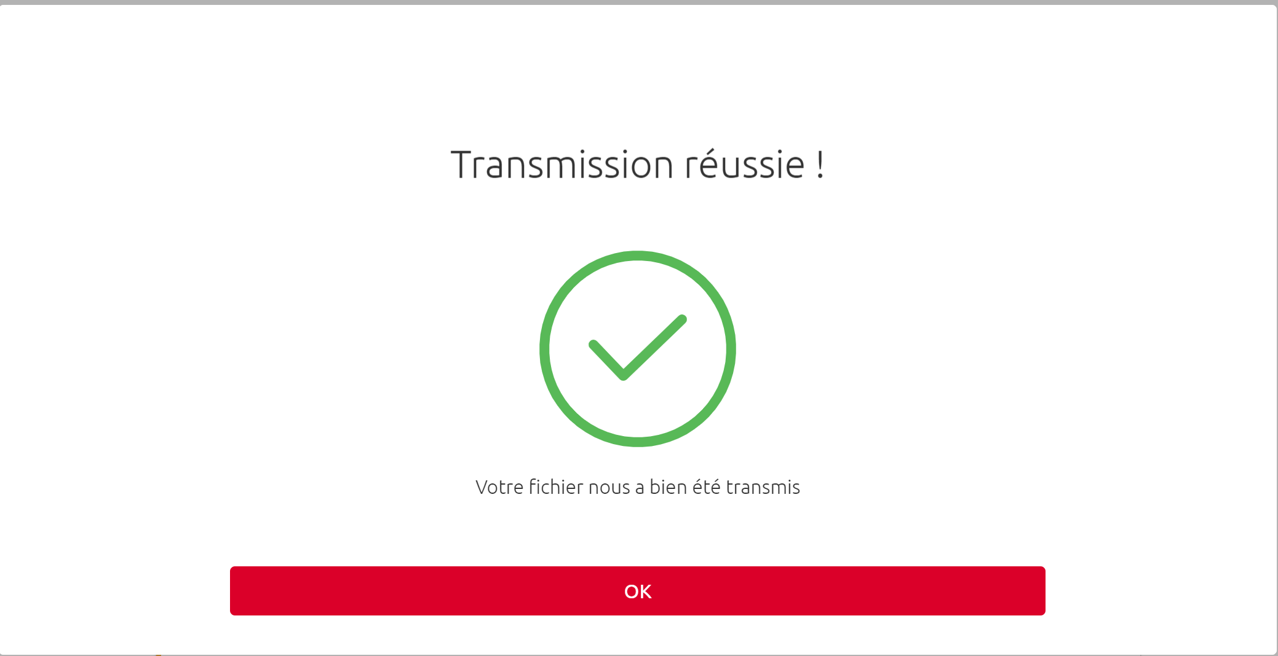
Transmettre les documents
Client
Télécharger les pièces depuis un répertoire, sélectionner le type de document puis les transmettre

Slide 9
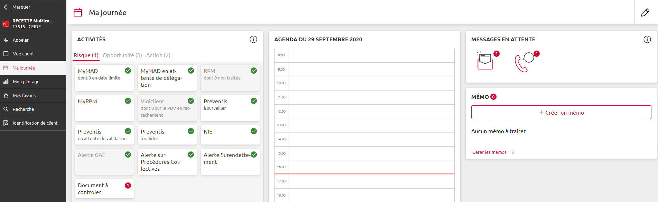
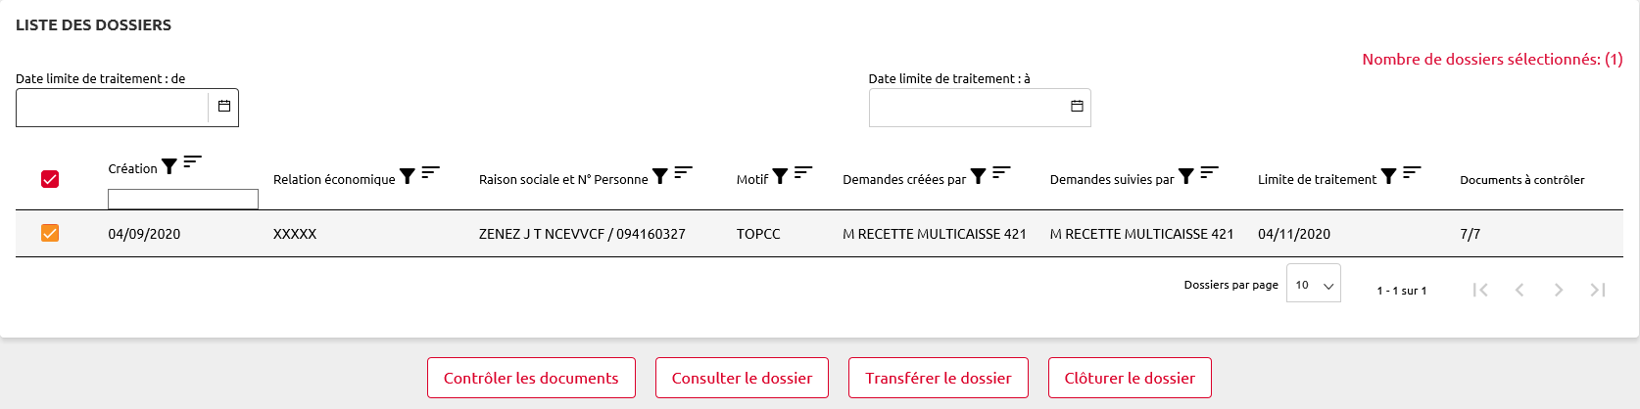
Contrôler un document
Collaborateur
Un compteur dans « Ma journée vous indique les document à contrôler
qu’un client, suite à votre demande, a déposé.
Vous accédez directement au dossier concerné

Slide 10
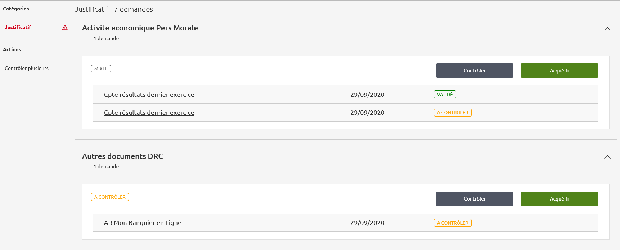
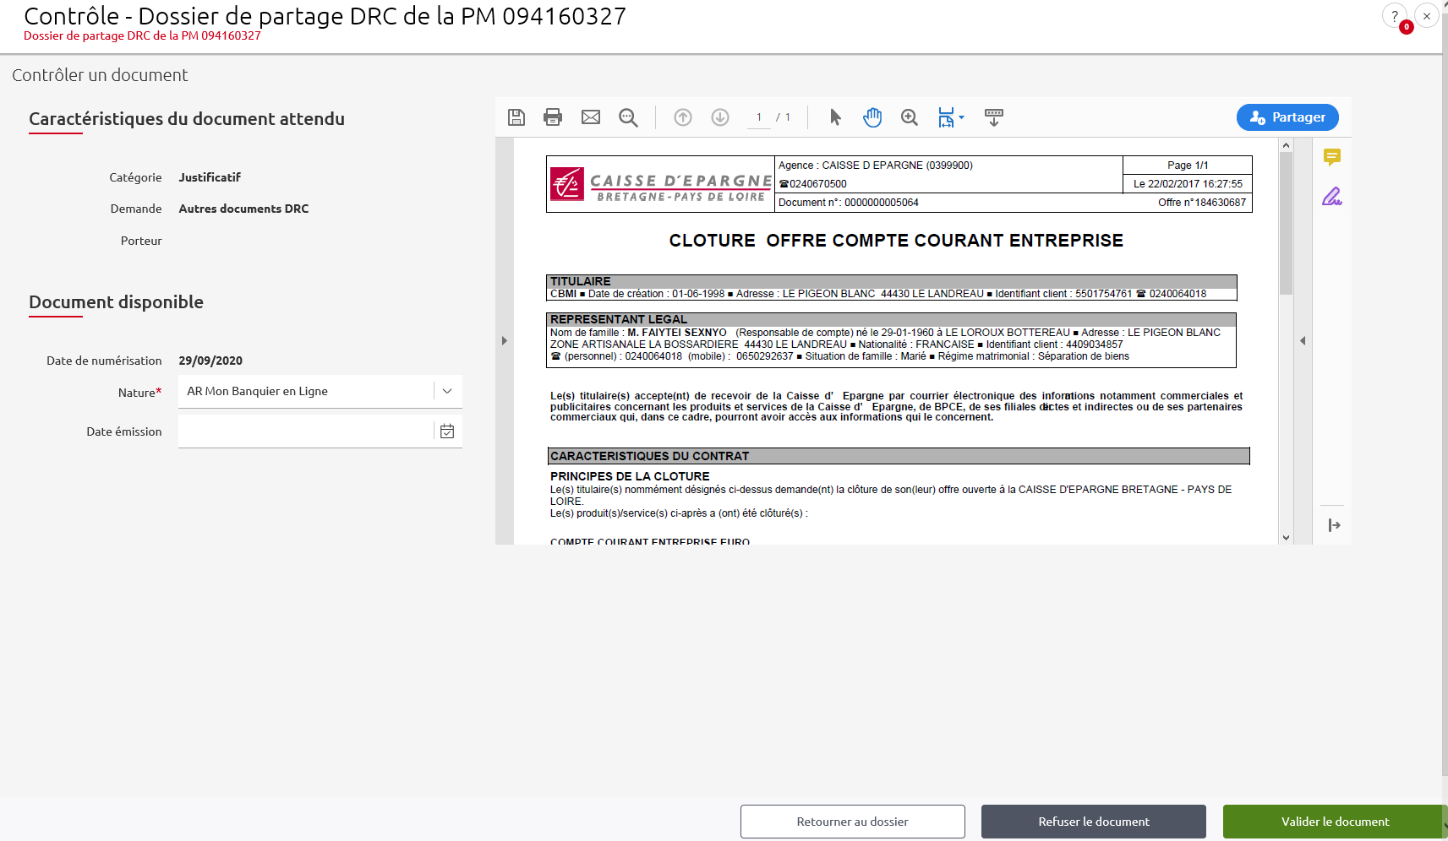

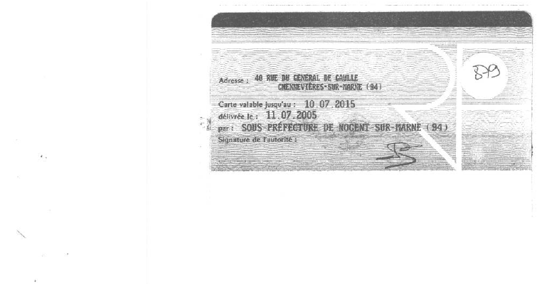
Contrôler un document
Collaborateur
Vous contrôlez le document transmis par le client
Vous validez

Slide 11
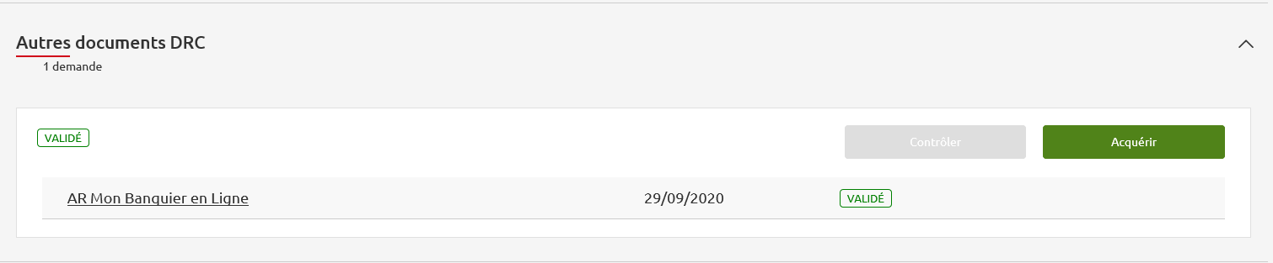
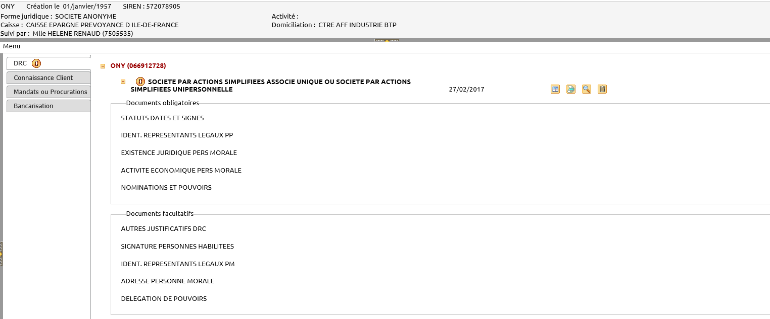
Classement dans le DRC/Plan de classement
Collaborateur
Les pièces sont classées automatiquement dans le DRC/ Plan de classement

Slide 12
Annexes

Slide 13
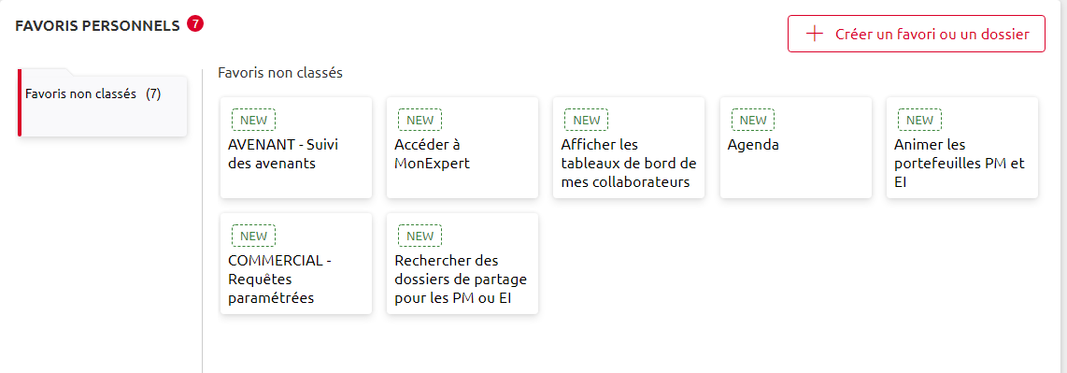
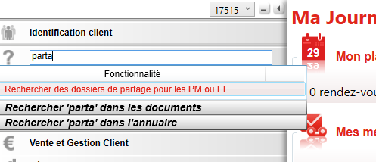
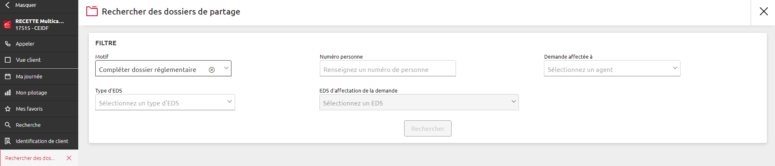
Rechercher un dossier de partage
Collaborateur
Accès à la recherche d’un dossier
de partage
  Depuis le portail MyWay V2 ou le PCM
  Recherche d’un dossier
  Par numéro de personne
  Par EDS
  Par collaborateur

Slide 14
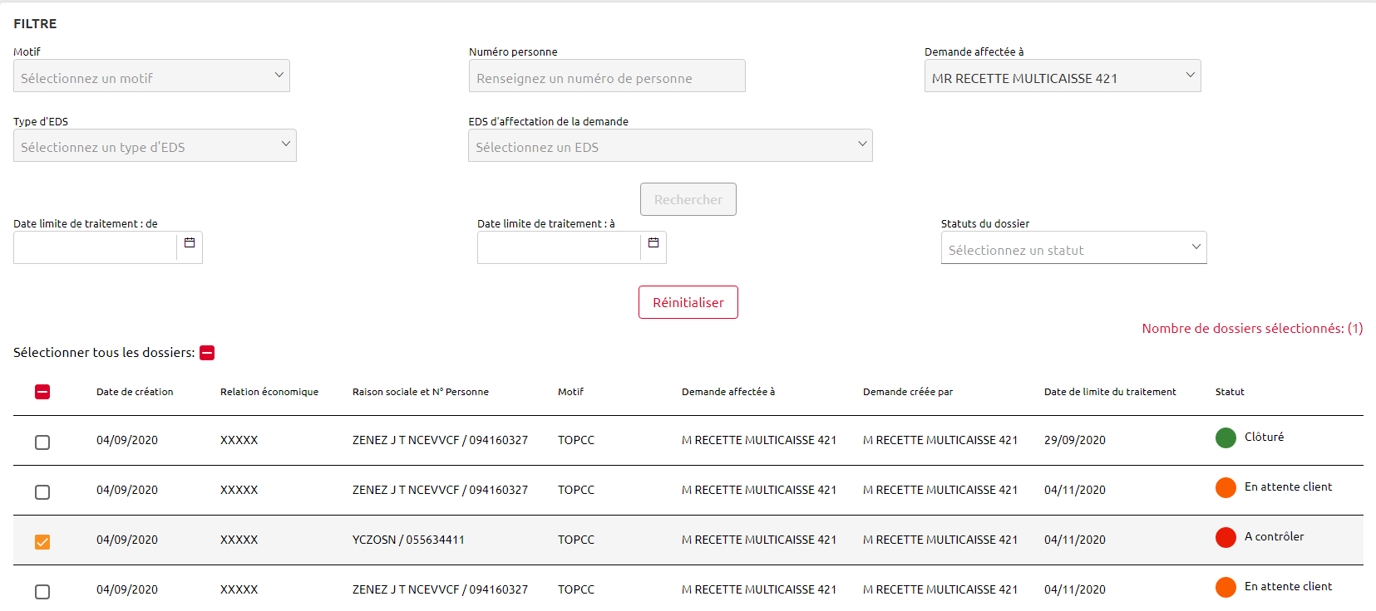
Suivi des dossiers et traitement
Collaborateur
Statuts
Consulter le statut des dossiers
Contrôler les documents transmis par le client
Consulter le détail du dossier
Transférer le dossier à un EDS ou à un autre collaborateur
Clôturer le dossier

